Slide 1


GT3 チーム酔餃子
23番 鷲津 俊太
2番 浅尾 宗彦
8番 河辺 拓也
10番 瀧口 昂成
14番 兵藤 慈憂座
19番 森 勇介

Slide 2
ゲーム概要
ジャンル
アクション
コンセプト
避ける!
プラットフォーム
IOS
プレイ人数
1人
開発ソフト
Unity
Photoshop

Slide 3
ゲームの流れ
タイトル
ステージ
選択
スキル選択
ゲーム
プレイ
オプション
ゲーム
クリア
ゲーム
オーバー

Slide 4
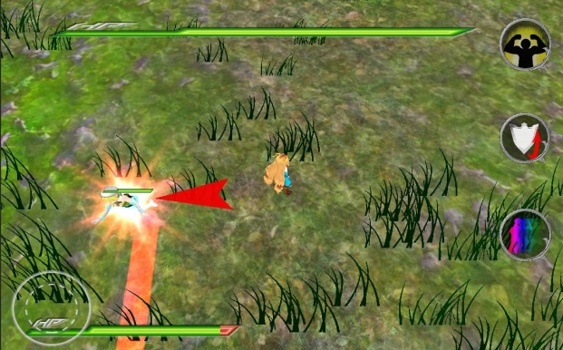
画面説明
④
①自機のＨＰ
②スキルボタン
③仮想パッド
④ボスのＨＰ
⑤矢印
⑤
③
②
①

Slide 5
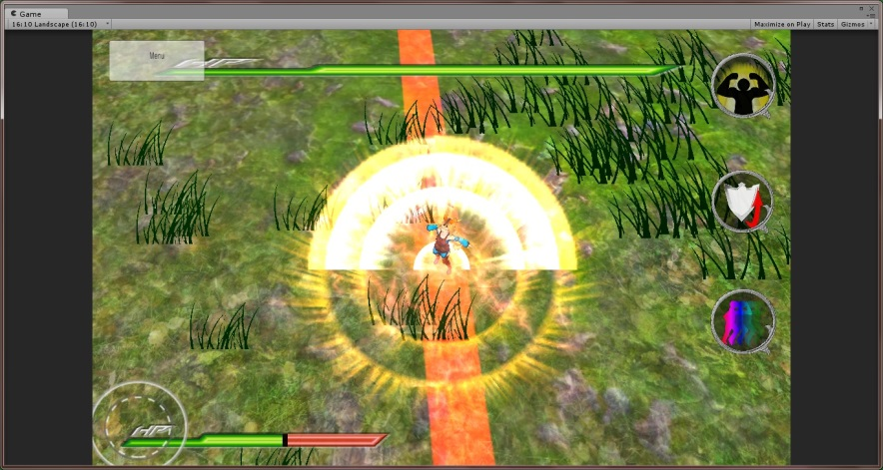
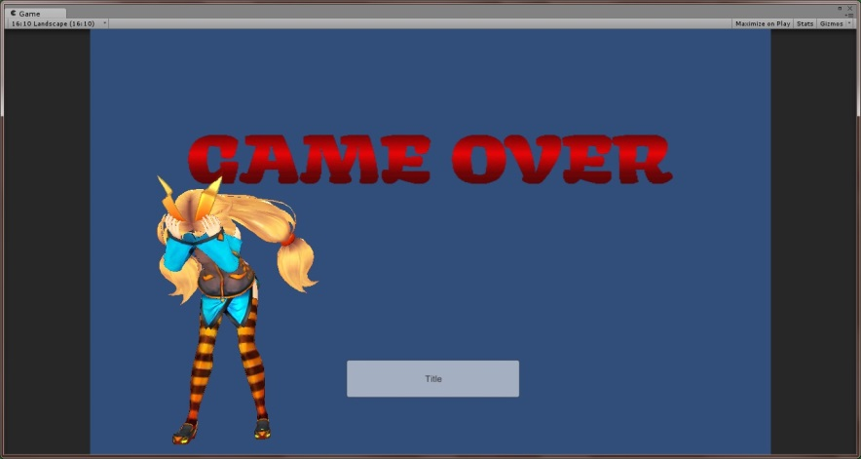
メイン構成
ゲームプレイ
ダメージを受けた際にモーションをつける事で視覚的に分かりやすく
ゲームオーバー/クリア
画面に動きがなかったので何かしら動くように

Slide 6
ゲーム時間の制御
Timeクラス内にあるtimeScaleに値を設定することによってゲーム内の時間の動きを制御することが
できる。
これを利用することで一時的なアニメーションのスローやポーズ画面を簡単に作り出すことが可能
2 = 2倍の速度
1 = 通常速度
0.5 = 半分の速度
0 = 停止
ただし、内部でtimeScale値を使用しているもの(リジットボディ等)にしか影響しないので注意
timeScaleの値の変更は全てのオブジェクトに影響してしまうため、timeScale値の影響を受けたくない場合は、オブジェクト選択→ Add Component → Animator追加 → Update ModeをUnscaled Timeに変更
これでアニメーションにtimeScaleの影響を受けなくすることが出来る。

Slide 7
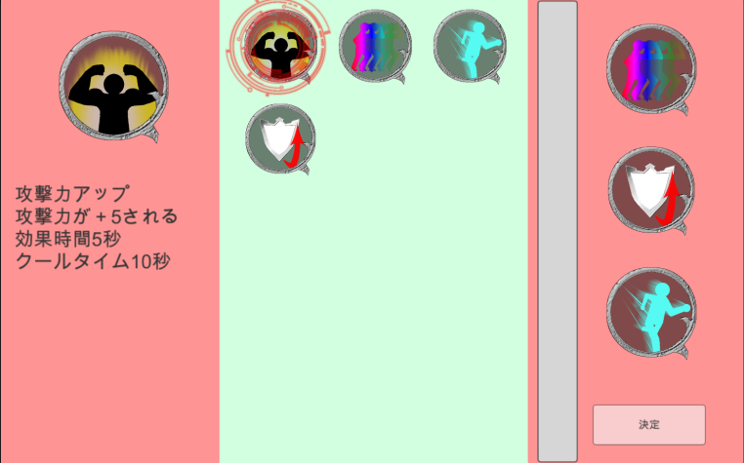
uGUI
使いやすいUI
良い大きさ
良い位置
良い数
スキル選択画面(開発中)
プレイ画面
・操作
スマホでも押しやすい大きさを確保するためにスキルボタンを3つにする。
よくあるコントローラーのレイアウトを意識して、左側に移動用スティック、右側にスキルボタンを配置。
アクションゲームなので、すぐ押せるようにボタンとスティックを大きめに配置。
・スキル選択
選んだ3つのスキルが分かりやすいように右側にプレイ画面と同じ位置にスキルを
置いていくスタイルにした。
選択しているスキルの説明を左側に表示させて、どういったスキルなのかを詳しくわかるようにする。
新たにスキルを増やした際に、自動的にスキルを配置、テキスト表示ができるようにした。

Slide 8

プレイ中の表示物
・HPバー
どの位ダメージを受けたことが分かりやすいように、受けたダメージ分
一気に減る色と徐々に減る色に分けて表示する。
・敵のHPバー
各敵のHPが分かりやすいように、HPバーを常に敵の頭上に表示されるようにした。
・ボスの方向を示す矢印
ボスの撃破がクリア目標だったので、ボスの大体の位置が常に把握できるように、
自機の周りにボスの居る方向を示す矢印を表示した。
・スキルのクールタイム
クールタイム中である事と、どの位でクールタイムが終了するのかを
分かりやすくボタンの絵自体をゲージの様にした。

Slide 9


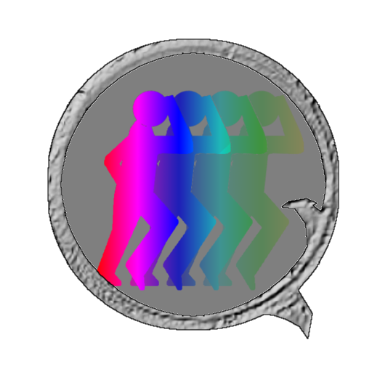
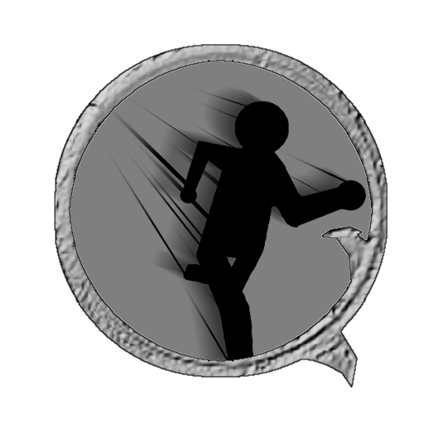

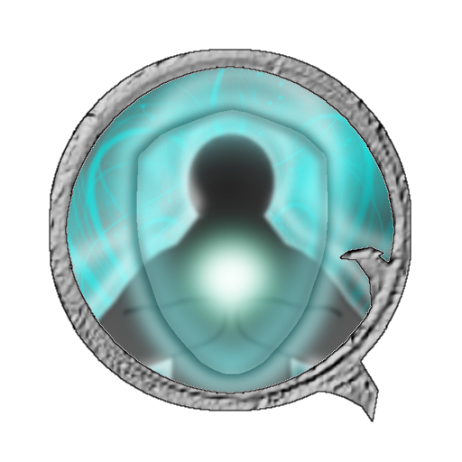
テクスチャ関連
過去
現在

Slide 10
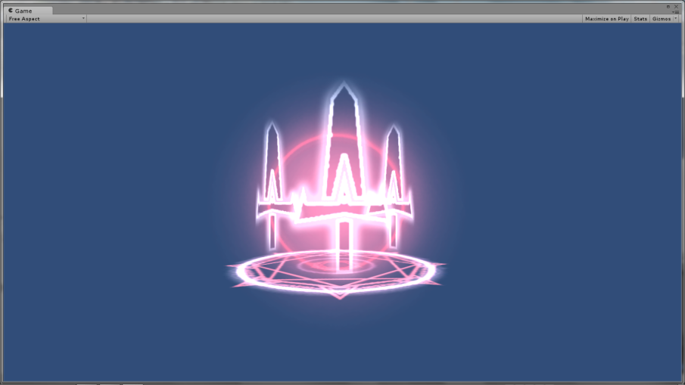
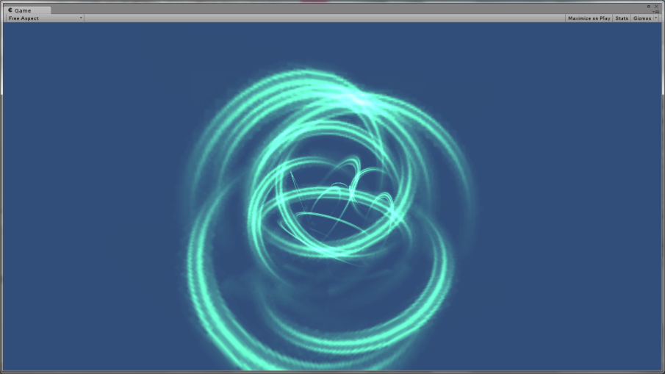
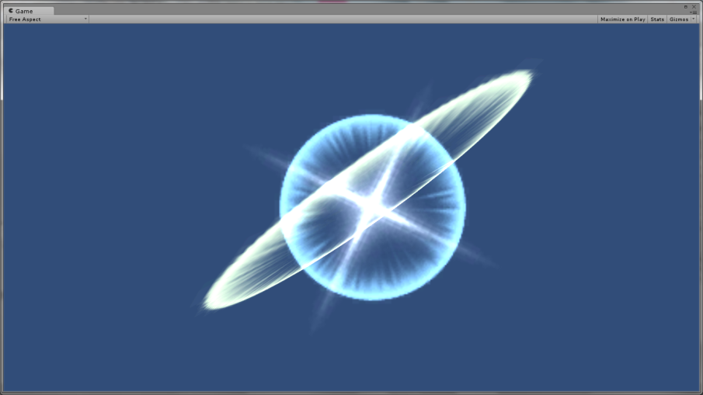
パーティクル
作成したもの
攻撃、防御UPバフのエフェクト
ヒット
通常、電気の爆発
ボス自己周囲範囲
バフ継続中のエフェクト

Slide 11
ＡＩなど
Excel vbaを用いて一部のプログラムソース作成を自動化するテスト
(別プロジェクト用ツールを作成してテストした)
PhotoshopのAction機能を使ったスキルアイコン作成の自動化
AIを改良(バグの修正、他の人でも弄れるように変更等)

